Slide 1
Региональный интернет-дневник
Госуслуги. Раздел «Школьное портфолио»

Slide 2
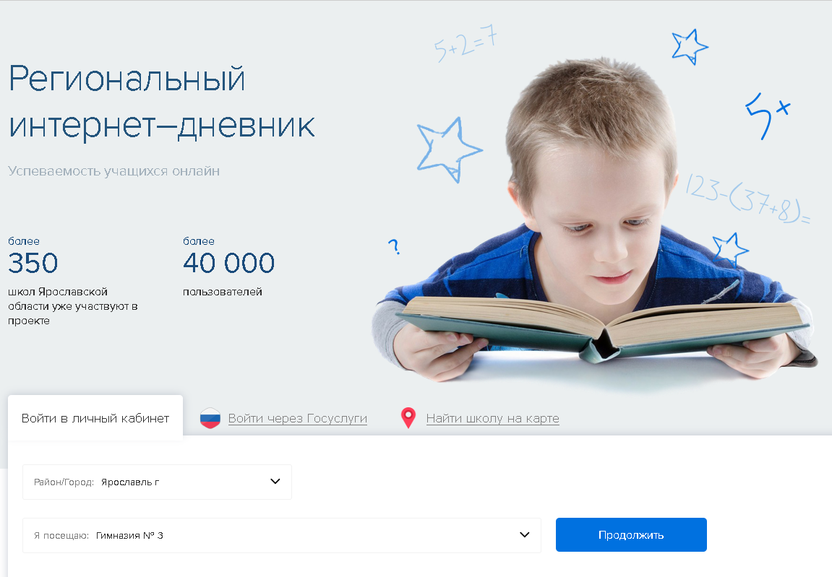
1. Вход в РИД по логину и паролю

Slide 3
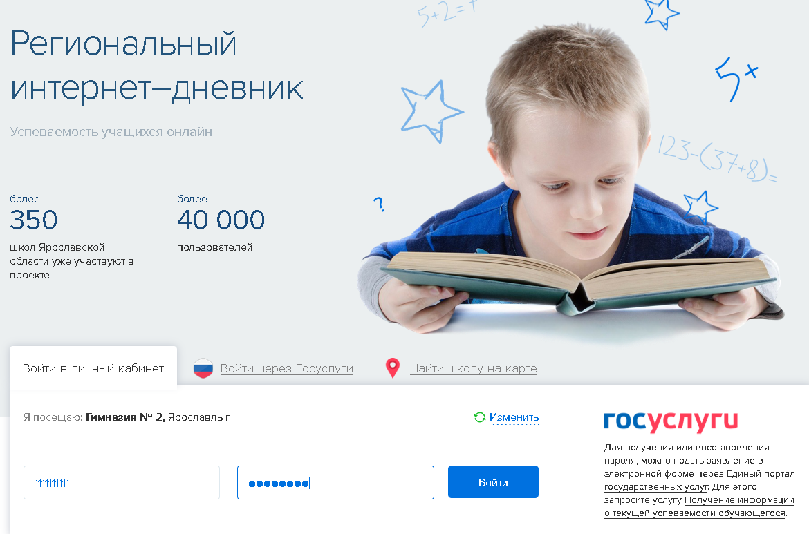
1. Вход в РИД по логину и паролю

Slide 4
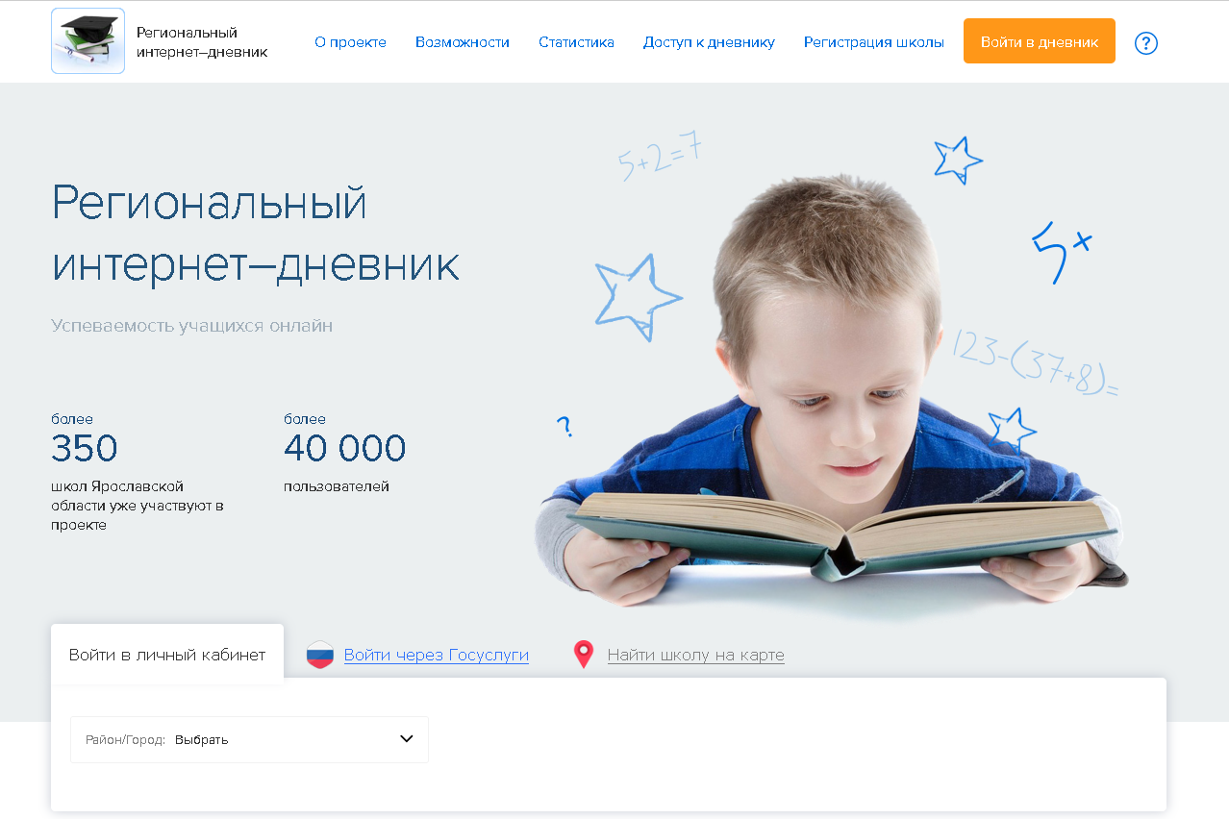
2. Вход в РИД через портал Госуслуг
(учетная запись ЕСИА)

Slide 5
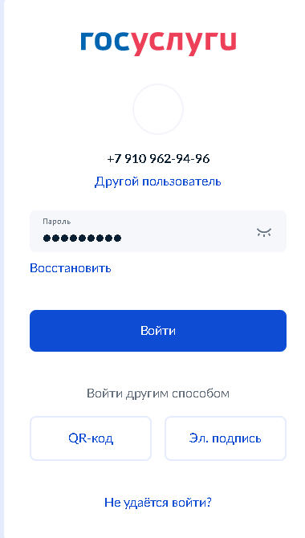
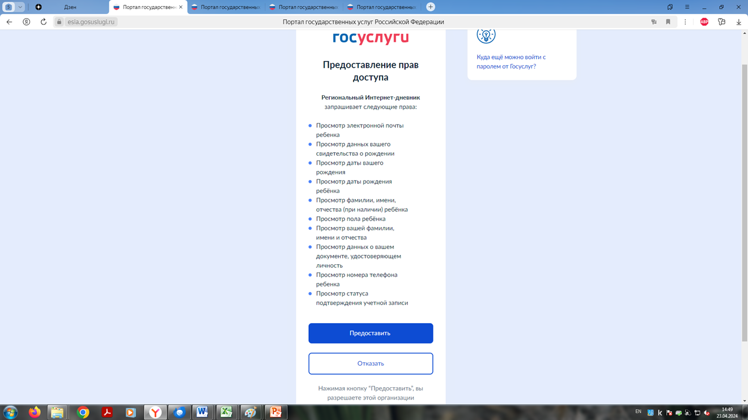
2. Вход в РИД через портал Госуслуг
(учетная запись ЕСИА)
Выполняется однократное предоставление прав доступа

Slide 6
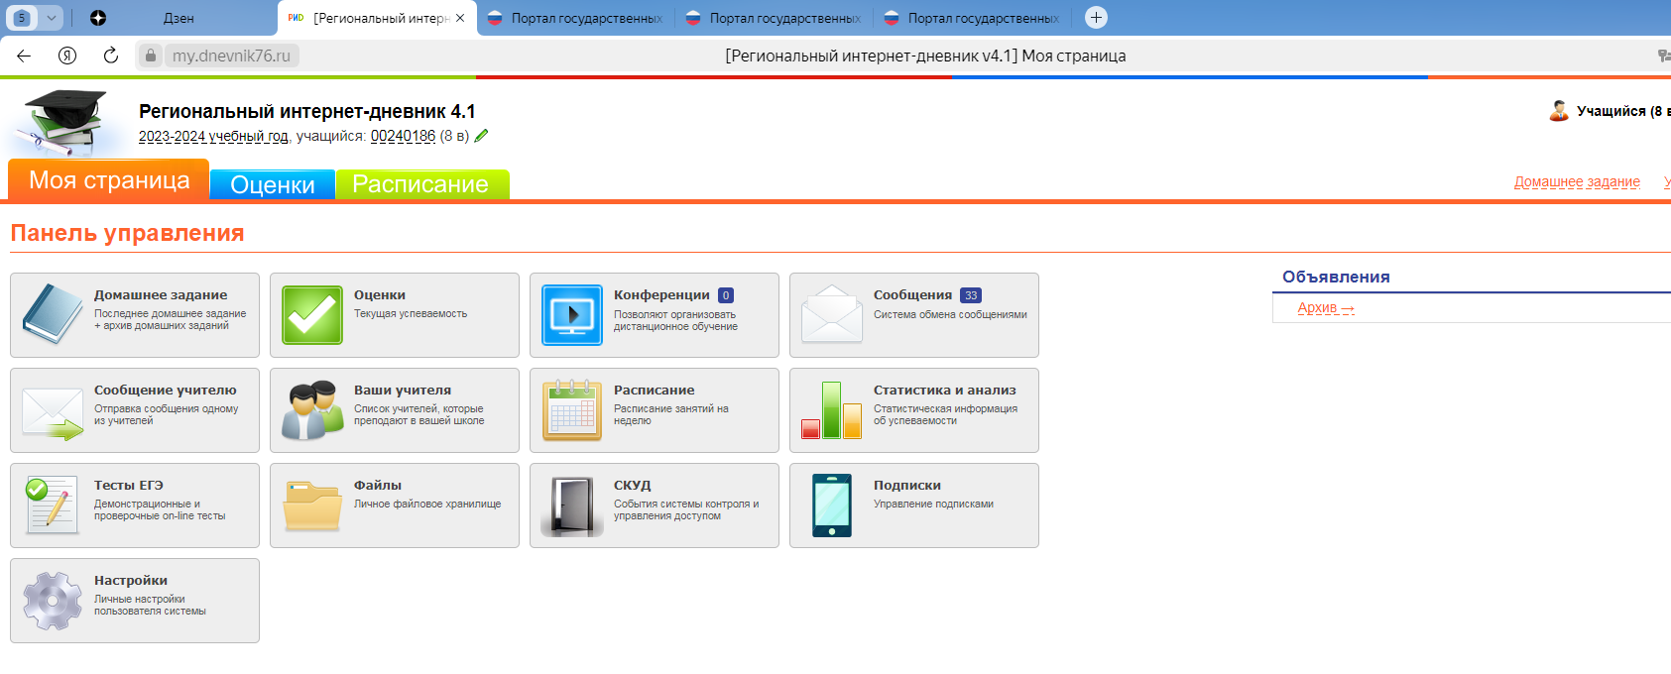
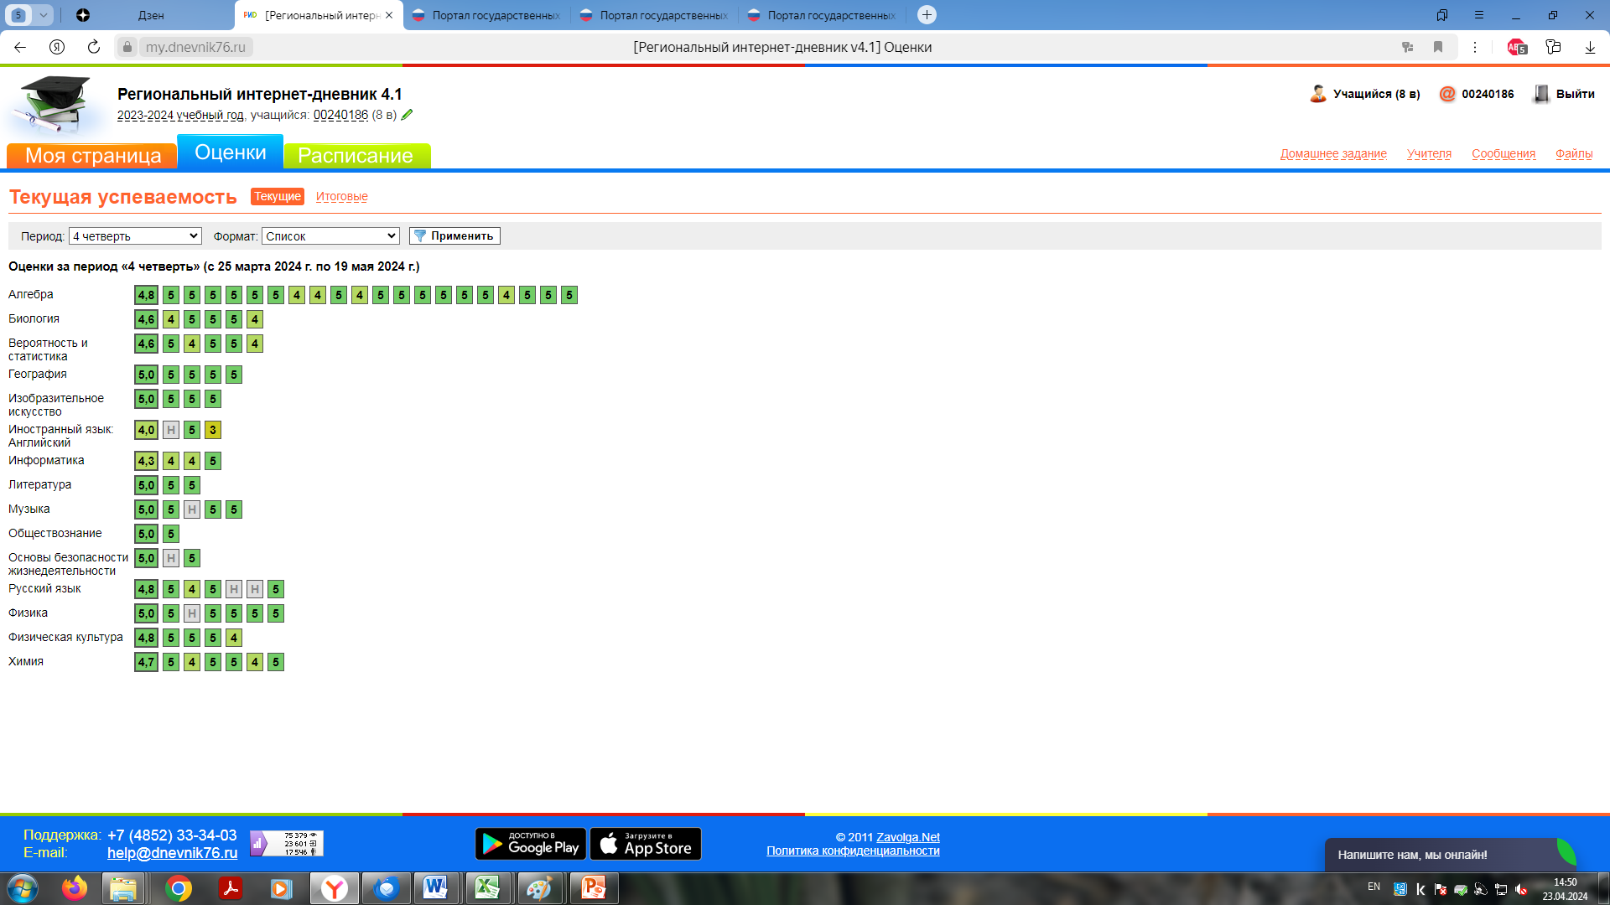
Региональный интернет дневник.
Меню «Оценки»

Slide 7
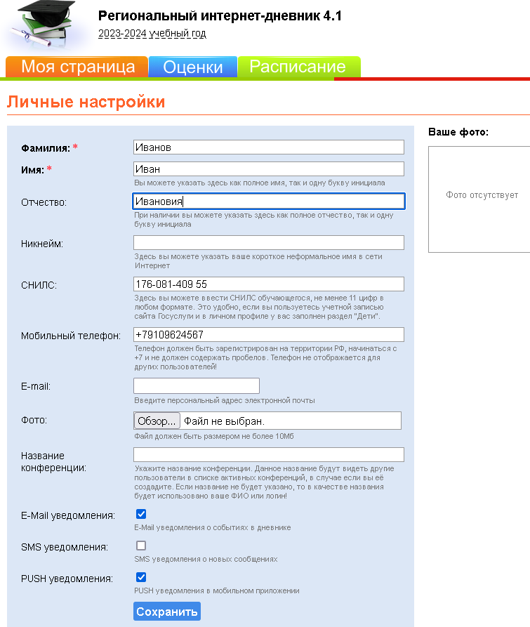
Региональный интернет дневник.
Меню «Настройки»
Обязательным условием для получения в электронном виде услуги «Предоставление информации о текущей успеваемости учащегося в государственном или муниципальном образовательном учреждении Ярославской области, ведение дневника и журнала успеваемости» является предоставление номера СНИЛС в образовательную организацию

Slide 8
Взаимодействие ГИС «Образование - 76» с порталом Госуслуг
Условия функционирования раздела
«Школьное портфолио» на портале Госуслуг:
- наличие учетной записи родителей в ЕСИА
- наличие учетной записи обучающегося с 5 по 11 класс
в ЕСИА (детской или взрослой гражданина с 14 лет)
- полнота сведений образовательной организации в подсистеме АСИОУ ГИС «Образование-76» для раздела «Школьное портфолио» на портале Госуслуг

Slide 9
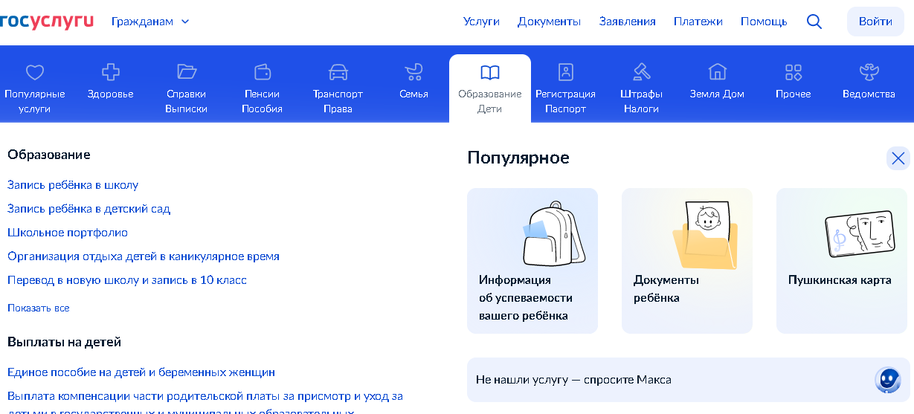
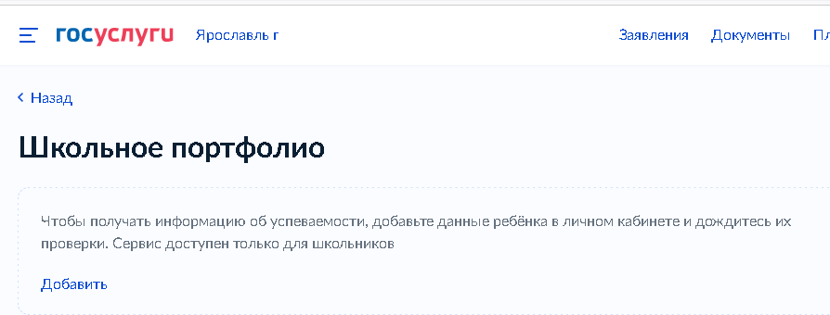
Доступ в раздел «Школьное портфолио»

Slide 10
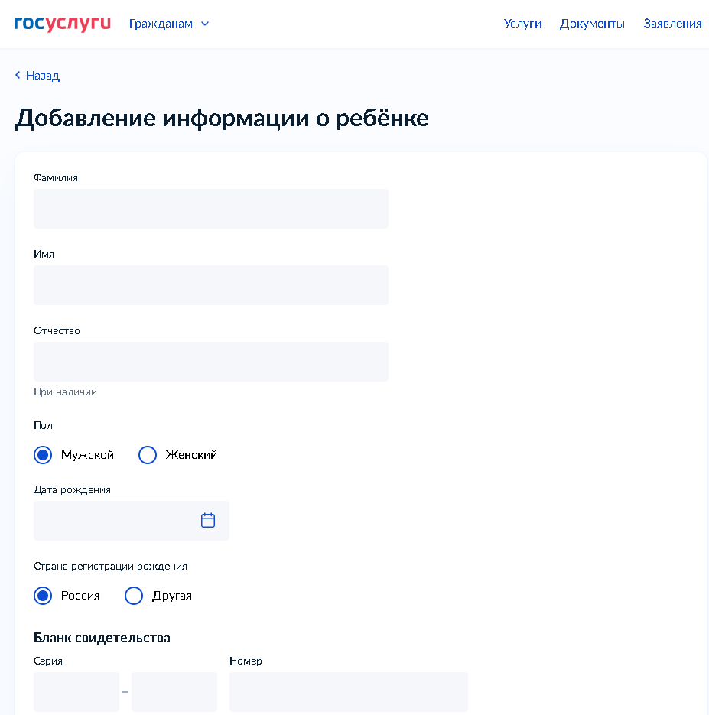
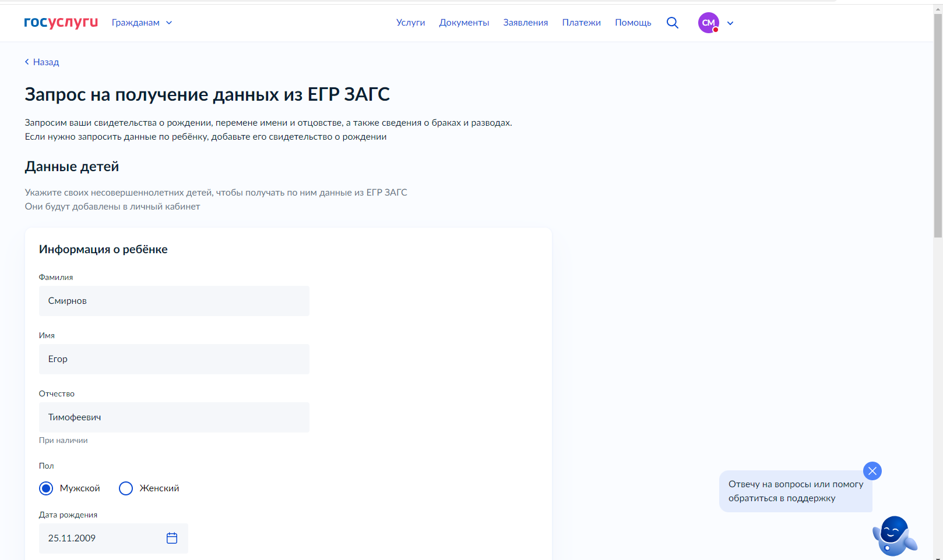
Добавление сведений о ребенке в учетную запись родителя

Slide 11
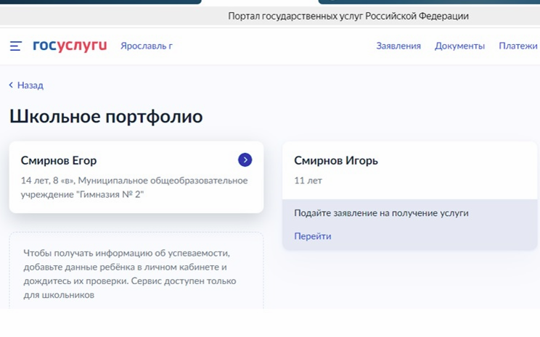
Отражение сведений о детях в учетной записи родителя

Slide 12
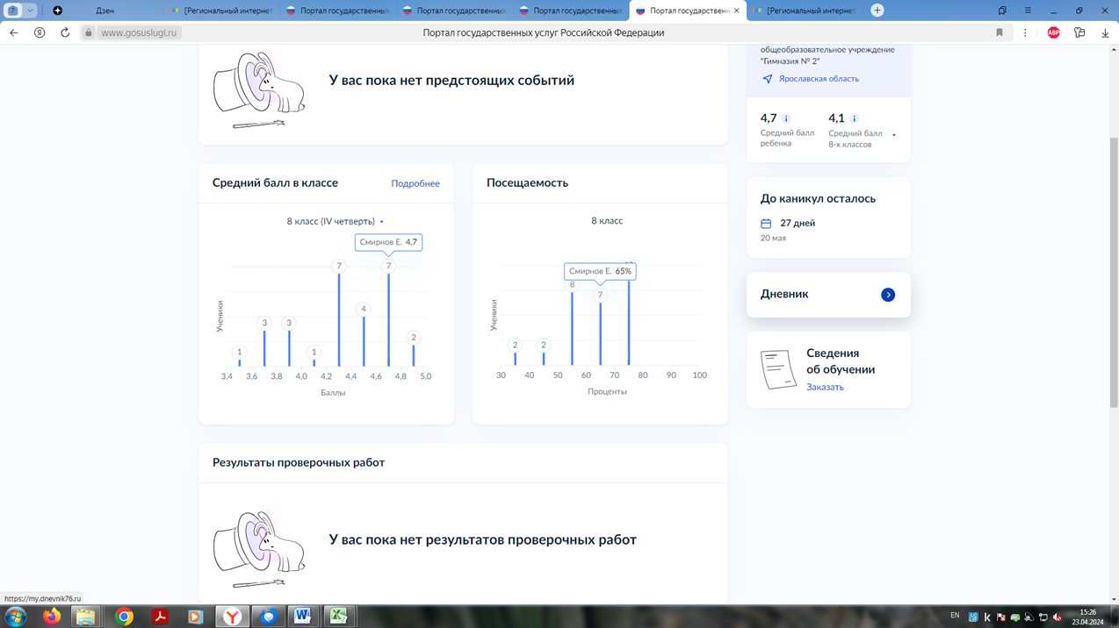
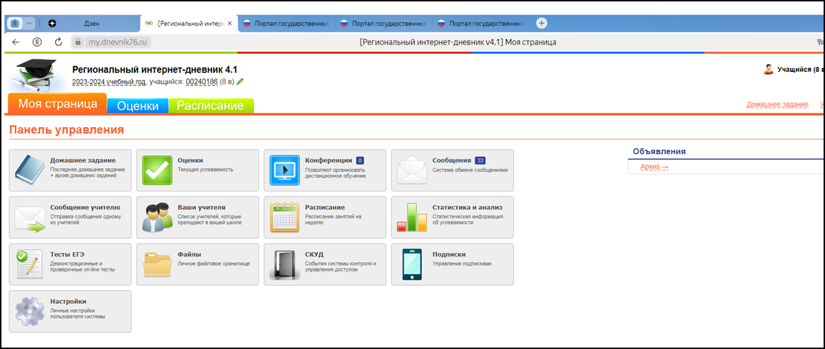
Школьное портфолио ребенка

Slide 13
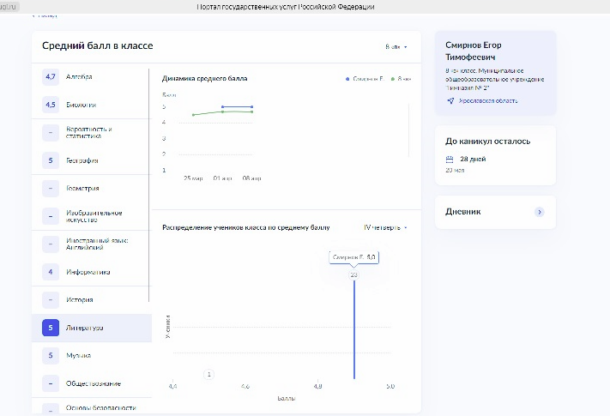
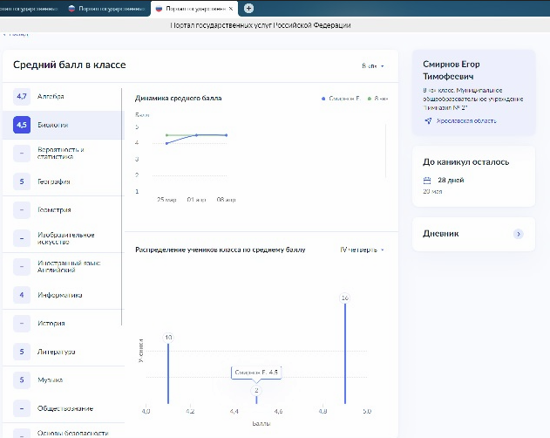
Отображение сведений об успеваемости и посещаемости в разделе «Школьное портфолио»

Slide 14
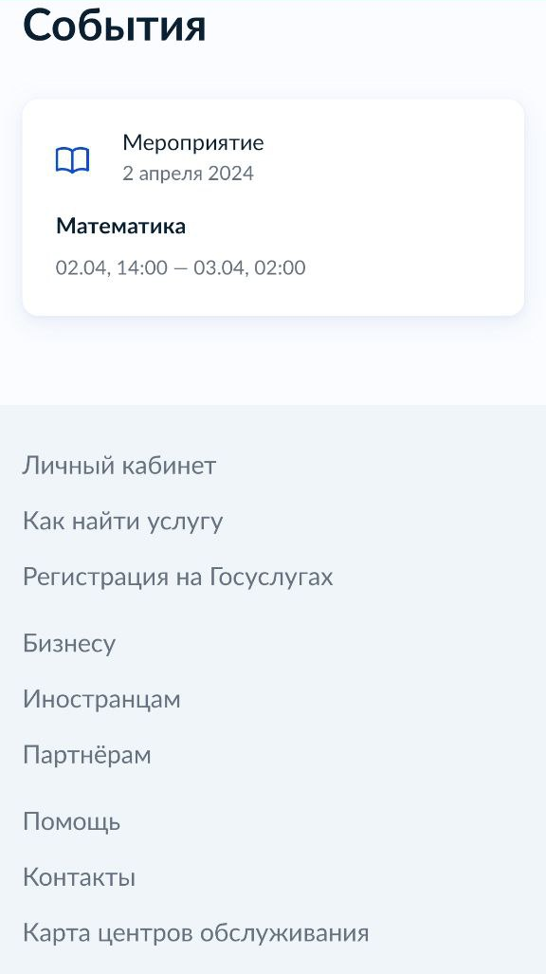
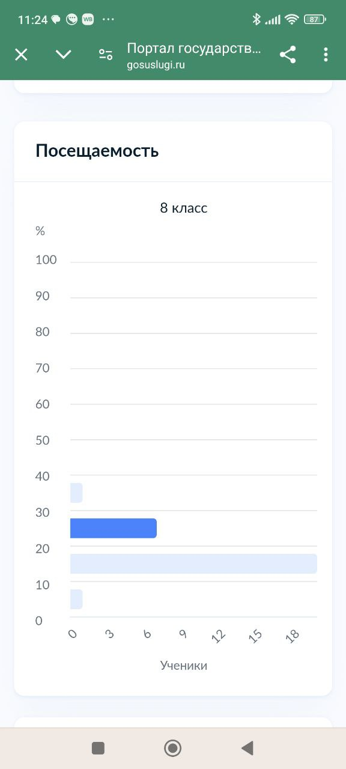
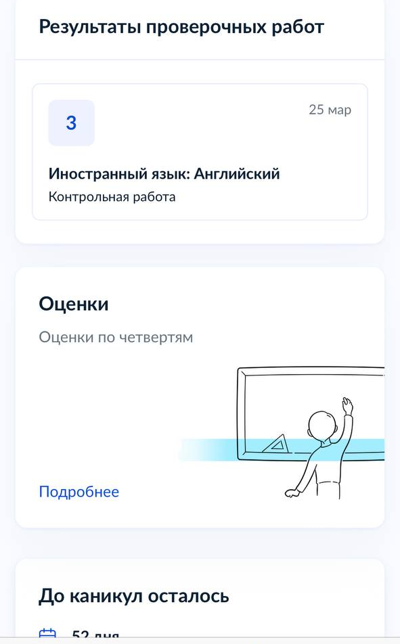
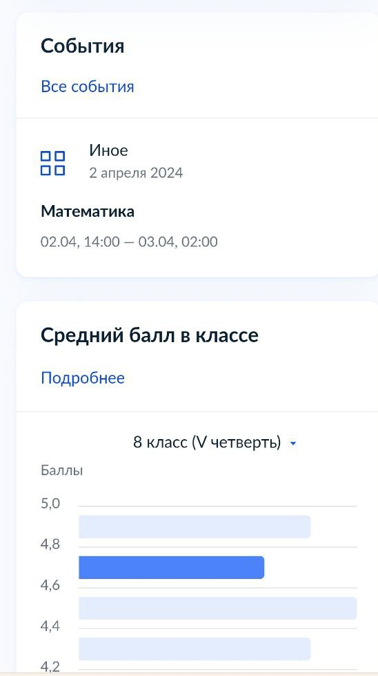
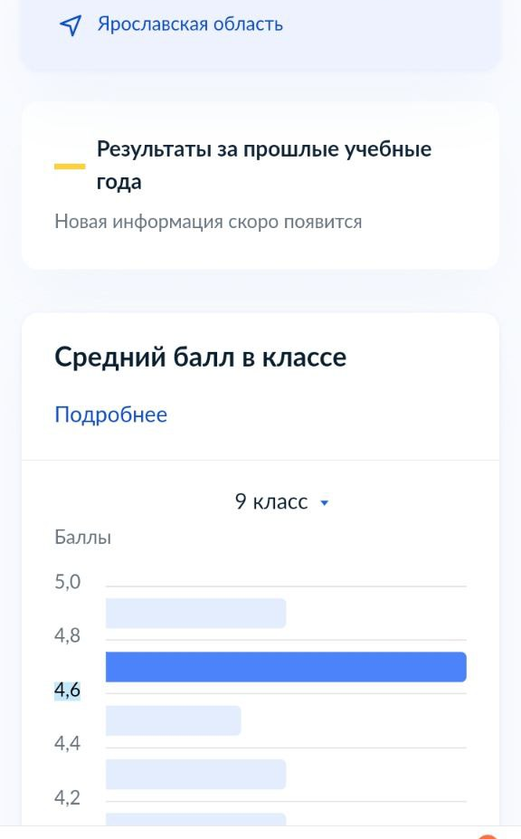
Отображение сведений об успеваемости и посещаемости в разделе «Школьное портфолио»

Slide 15
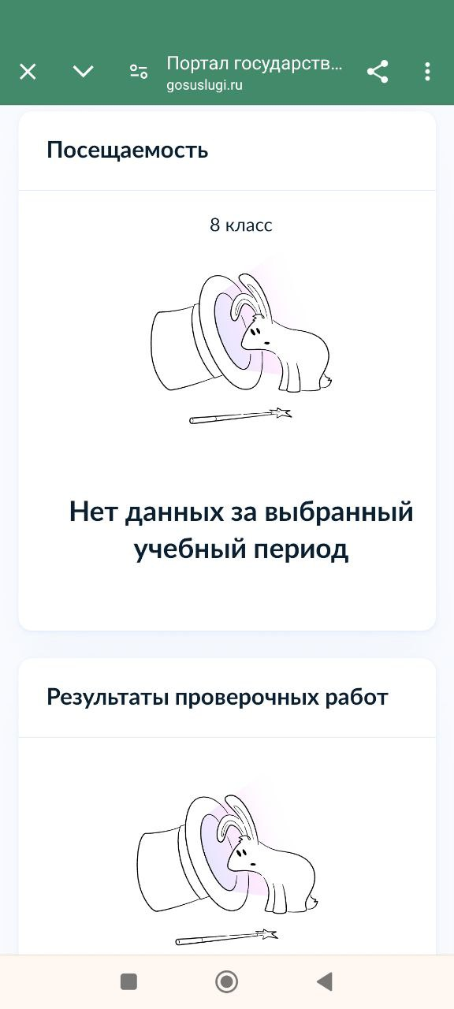
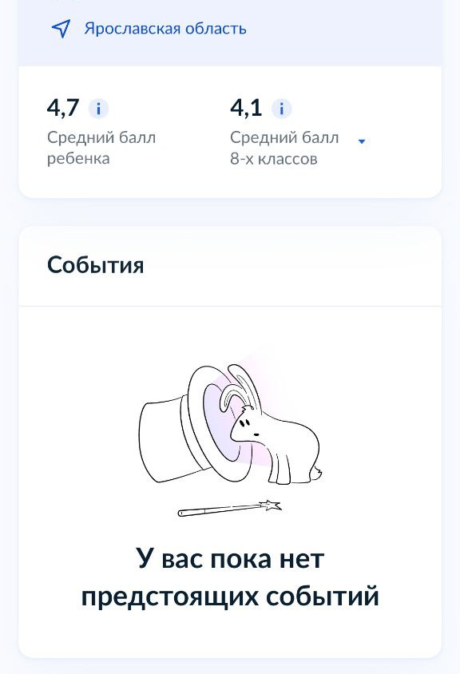
Отображение сведений об успеваемости и посещаемости в разделе «Школьное портфолио»
При отсутствии данных в ГИС «Образование-76»
родители на ЕПГУ будут видеть следующие
картинки

